Slide 1
Pygame
6-dik fejezet

Slide 2
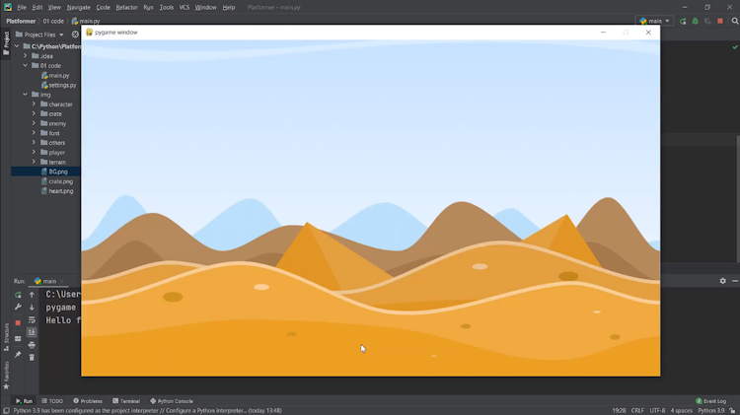
Pálya létrehozása
A játékunkhoz kéne egy egyszerű és gyors mód a pálya létrehozásához

Slide 3
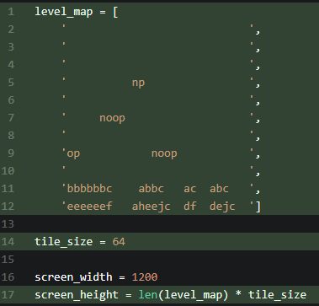
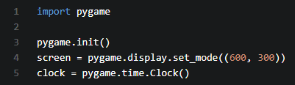
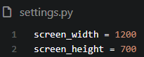
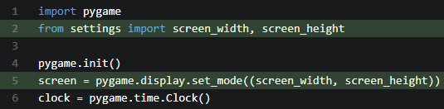
Inicializálás és settings

Slide 4
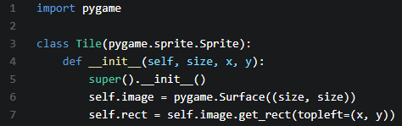
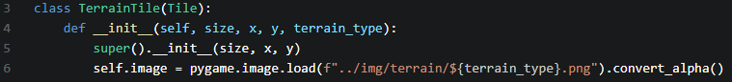
Tile osztály

Slide 5
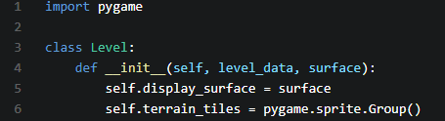
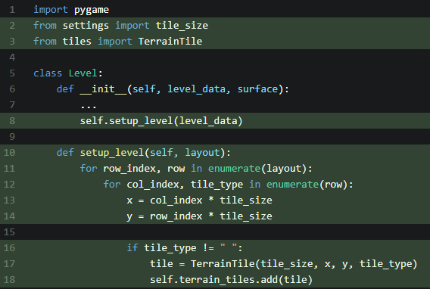
Level osztály

Slide 6
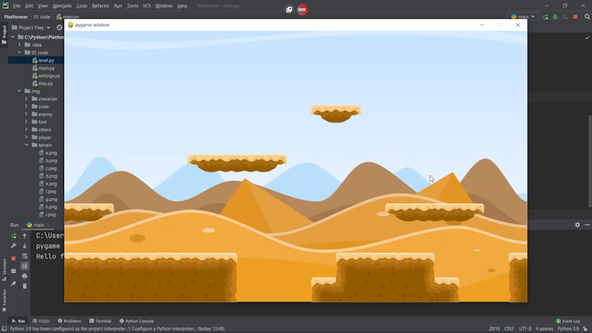
Végeredmény

Slide 7
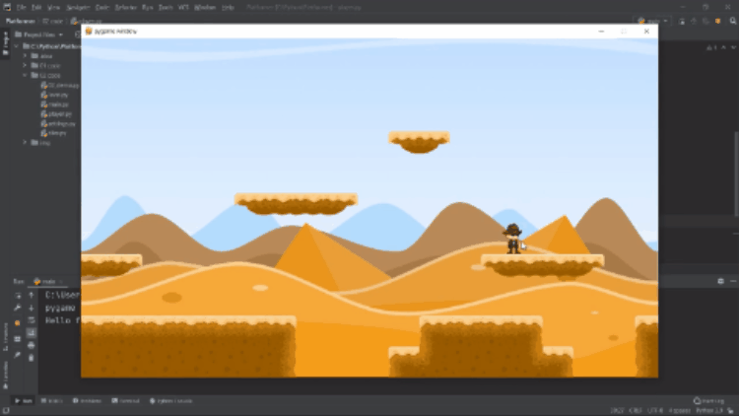
Játékos a pályán

Slide 8
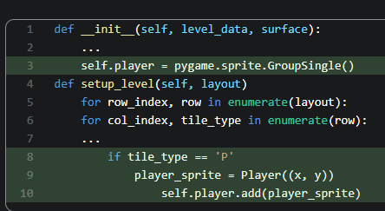
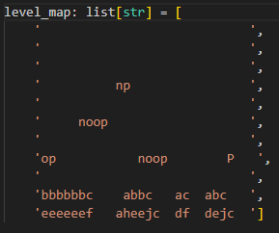
Level class
Notes:
A “P” jelöli a karaktert a pályán
tile_type alatti legyártja a karaktert!

Slide 9
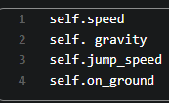
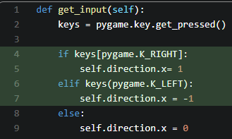
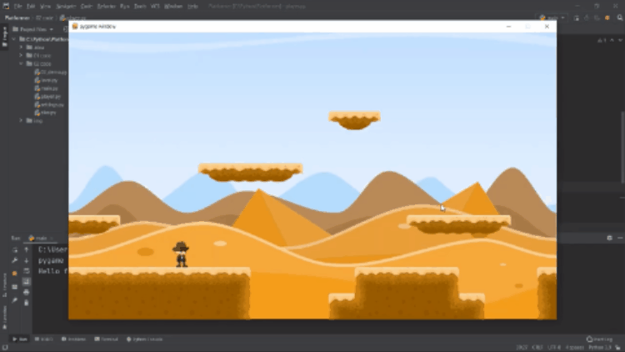
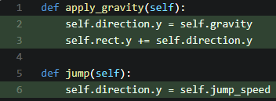
Player class
A player classban a játékos mozgását, gravitációt és az ütközéseket hozzuk létre.

Slide 10
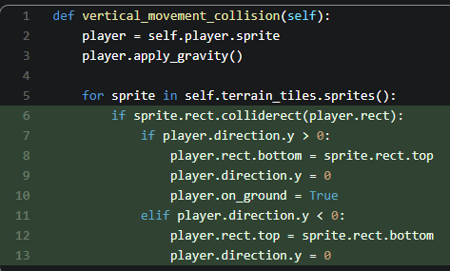
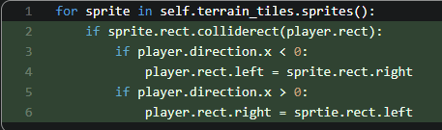
Ütközések
Függőleges
Vízszintes
Notes:
nem engedi a csempe a jobb és a bal oldali mozgást ha ütközéskor
player.rect.bottom = sprite.rect.top platformon áll, ne legyen több ütközés
elif ág beveri a fejét, majd visszaérkezik a földre

Slide 11
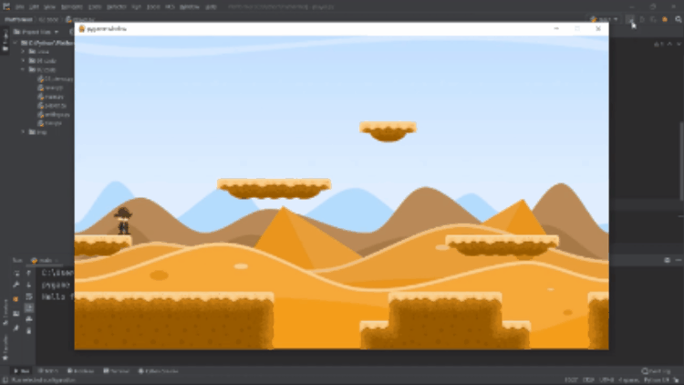
Összegzés

Slide 12
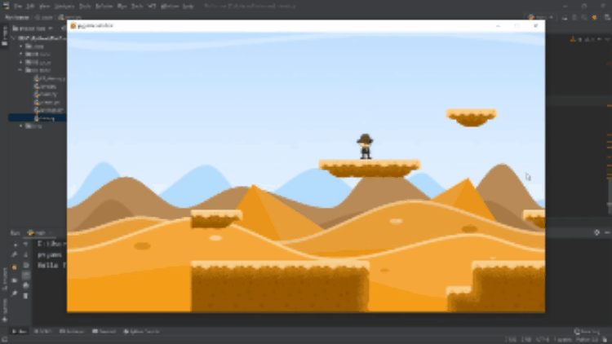
Pálya mozgatása

Slide 13
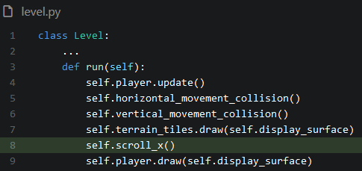
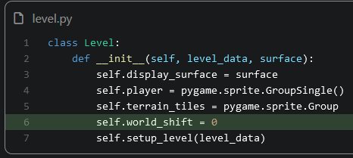
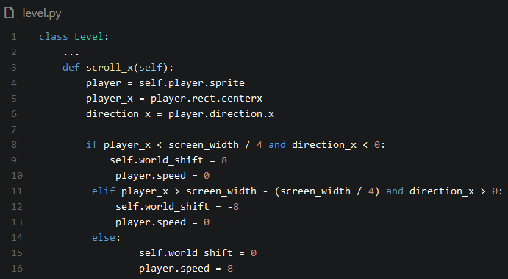
Level class
Notes:
world shift: 0 alapvetően

Slide 14
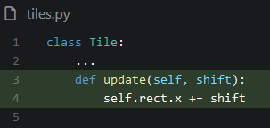
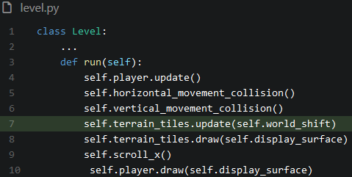
Tile class
Notes:
world shift: 0 alapvetően

Slide 15
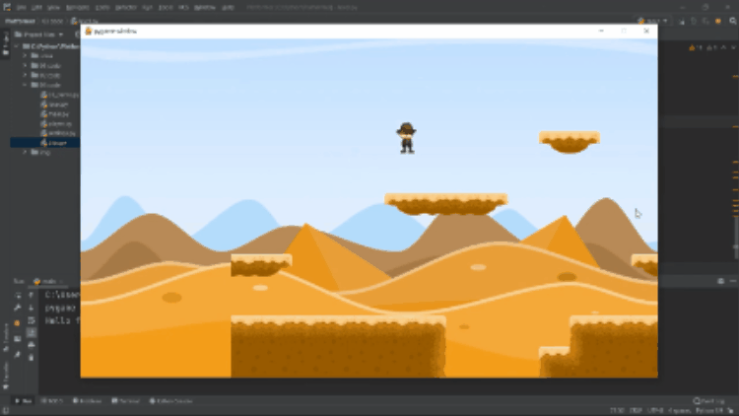
Végeredmény

